Slide 1
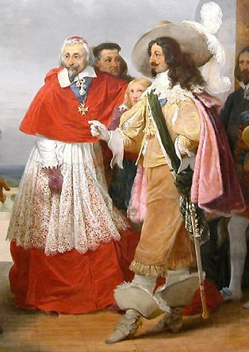
H8
La monarchie absolue
Les temps modernes
Louis XIII et Richelieu
CM2
1
A la mort de Henri IV en 1610, son fils, Louis XIII n’a que 9 ans. Marie de Médicis, la mère du jeune roi, est nommée régente. Mal conseillée, elle renvoie les ministres qu’avait choisis Henri IV. En 1617, Louis XIII alors âgé de 16 ans prend le pouvoir. Il choisit comme ministre un homme énergique, le cardinal de Richelieu.
Celui-ci met en place le pouvoir royal absolu. Il soumet les protestants et les nobles qui s’opposent au roi. Il assiège et prend le port de la Rochelle en 1628. Il fait de nombreuses guerres qui coûtent cher (contre l’Autriche et l’Espagne).
❶ Vrai ou faux ?
Henri IV est le père de Louis XIII _________
Richelieu est un homme d’Eglise _________
Richelieu est roi de 1585 à 1642 _________
Richelieu fait confiance aux nobles _________
Richelieu impose l’autorité royale _________
Richelieu fait la guerre à l’Autriche _________
Doc 1 : Louis XIII et Richelieu
2
De grands savants
❷ Ecris R pour Richelieu, C pour Copernic, G pour Galilée et D pour Descartes
Au 15ème et 16ème siècle, de grands savants réalisent d’importants progrès scientifiques.
Copernic découvre que la Terre tourne autour du soleil et non l’inverse.
Galilée construit l’un des premiers microscopes et réalise une lunette astronomique.
Descartes fait progresser l’algèbre, la géométrie et la logique.
Pascal invente une machine à calculer et écrit des livres de philosophie.
Il fait progresser l’algèbre. ___
Il assiège la Rochelle en 1628. ___
Il fait la guerre à l’Espagne. ___
Il découvre que la Terre tourne autour du soleil. ___
Il invente une machine à calculer. ___
Il réalise une lunette astronomique. ___
❸ Questions
3
Louis XIV et Mazarin
1) Qui gouverne le pays à la place de Louis XIV ? __________
____________________________
____________________________
2) Que font les nobles pour montrer leur colère ?
____________________________
____________________________
Louis XIII meurt en 1643. Son fils, le jeune roi Louis XIV n’ai que 5 ans. C’est son ministre le Cardinal Mazarin et sa mère, Anne d’Autriche qui gouvernent à sa place. Ils augmentent les impôts et renforce le pouvoir royal. Leur politique provoque la colère des nobles, qui organisent une révolte, la Fronde (1648 – 1653).
A la mort de Mazarin en 1661, Louis XIV décide de gouverne seul. : c’est le début de la monarchie absolue.

Slide 2
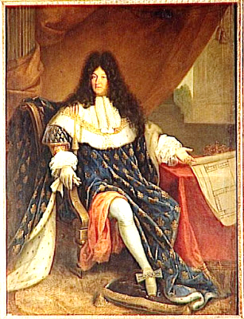
H8
La monarchie absolue
Les temps modernes
CM2
4
Qu’est-ce que la monarchie absolue ?
Sous l’ancien régime, la France est une monarchie absolue de droit divin. Cela veut dire que les rois ont pratiquement tous les pouvoirs, les sujets leur doivent obéissance, et que c’est par la volonté de Dieu qui sont devenus rois.
5
L’œuvre de Louis XIV
Louis XIV choisit Colbert, un bourgeois, comme ministre. Celui-ci réorganise le commerce, les finances et l’administration.
Louis XIV fait construire un immense château à Versailles reflet de sa gloire et de sa puissance. Il se fait appeler, le Roi-Soleil.
Il révoque l’Edit de Nantes en 1685, forçant les protestants à se convertir au catholicisme. Des milliers de protestants émigrent (partent dans un autre pays) pour échapper aux persécutions.
❹ Questions
Doc 2 : Le roi Louis XIV
1) Que signifie la monarchie absolue ? ______________________________________________
________________________________________________________________________________
2) Qui est le ministre de Louis XIV ? ________________________________________________
3) Comment se fait appeler Louis XIV ? _____________________________________________
4) Que fait Louis XIV en 1685 ? _____________________________________________________
6
Des poètes et écrivains célèbres
❺ Relie
Molière (1622-1673) est un écrivain, auteur de célèbres comédies dans lesquelles il se moque des nobles. Racine et Corneille écrivent des pièces de théâtre. Jean de la Fontaine (1621 – 1695) , est l’auteur de fables, sortes de contes moralisants.
Molière *
Jean de la Fontaine *
Racine *
Corneille *
* fables
* comédies
* pièces de
théâtre
❻ Sur cette ligne du temps
Entoure en bleu la date de prise de pouvoir par Louis XIII et en rouge celle par Louis XIV
Colorie en jaune la période où Louis XIII gouverne, en violet celle où Mazarin gouverne et en orange celle où Louis XIV gouverne.
1617
1643
1661
1715

Slide 3
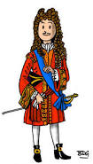
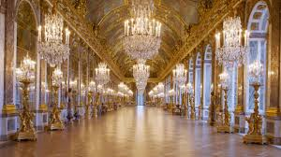
H8
La monarchie absolue
Les temps modernes
Leçon
CM2
De 1589 à 1610
De 1610 à 1643
De 1648 à 1653
De 1661 à 1715
Règne de Henri IV
Règne de Louis XIII
La Fronde
Règne personnel de Louis XIV
De 1643 à 1661
1600
Mazarin, ministre
1650
1700
Temps modernes
Je retiens
Louis XIII et Richelieu
En 1610, comme Louis XIII n’a que ___ ans quand il devient roi, c’est sa ____________ qui gouverne le pays jusqu’en __________ où il prend le pouvoir. Il choisit _____________________ comme ministre qui met en place le pouvoir royal ________________ .
De grands scientifiques
_________________ découvre que la Terre tourne autour du soleil et non l’inverse.
_________________ construit l’un des 1ers microscopes et réalise une lunette astronomique.
_________________ fait progresser l’algèbre, la géométrie et la logique.
_________________ invente une machine à calculer et écrit des livres de philosophie.
Louis XIV
Son ministre _________________ gouverne à sa place jusqu’en 1661 où il reprend le pouvoir. C’est le début de la _________________ ______________ : le roi a presque tous les pouvoirs et tout le monde lui doit _________________ . Son ministre _________________ améliore la condition économique du pays. Louis XIV fait construire le _________________ de Versailles et se fait appeler le _______ ____________ . Il révoque l’Edit de Nantes en 1685 forçant les ____________________ à se convertir au _______________________ .
Des grands poètes et écrivains
_________________ auteur de comédies, ________ ____ ____ ______________ auteur des fables, _________________ et _________________ des écrivains se font connaître.
La galerie des glaces

Slide 4
H3
Les réformes religieuses
Les temps modernes
CM2
Correction des exercices
❶ Vrai ou faux ?
❷ Ecris R pour Richelieu, C pour Copernic, G pour Galilée et D pour Descartes
Henri IV est le père de Louis XIII vrai
Richelieu est un homme d’Eglise vrai
Richelieu est roi de 1585 à 1642 faux
Richelieu fait confiance aux nobles faux
Richelieu impose l’autorité royale vrai
Richelieu fait la guerre à l’Autriche vrai
Il fait progresser l’algèbre. D
Il assiège la Rochelle en 1628. R
Il fait la guerre à l’Espagne. R
Il découvre que la Terre tourne autour du soleil. C
Il invente une machine à calculer. P
Il réalise une lunette astronomique. G
❸ Questions
1) Qui gouverne le pays à la place de Louis XIV ? C’est son ministre Mazarin et sa mère Anne d’Autriche qui gouvernent à sa place
2) Que font les nobles pour montrer leur colère ?
Ils organisent une réforme, la fronde.
❹ Questions
1) Que signifie la monarchie absolue ? Cela signifie que le roi a tous les pouvoirs et que ses sujets lui doivent obéissance.
2) Qui est le ministre de Louis XIV ? C’est Colbert
3) Comment se fait appeler Louis XIV ? Louis XIV se fait appeler le Roi Soleil
4) Que fait Louis XIV en 1685 ? Il révoque l’Edit de Nantes.
❺ Relie
Molière *
Jean de la Fontaine *
Racine *
Corneille *
* fables
* comédies
* pièces de
théâtre
❻ Sur cette ligne du temps
1617
1643
1661
1715

Slide 5
H4
La monarchie absolue
Les temps modernes
Leçon
CM2
De 1589 à 1610
De 1610 à 1643
De 1648 à 1653
De 1661 à 1715
Règne de Henri IV
Règne de Louis XIII
La Fronde
Règne personnel de Louis XIV
De 1643 à 1661
1600
Mazarin, ministre
1650
1700
Temps modernes
Je retiens
Louis XIII et Richelieu
En 1610, comme Louis XIII n’a que 9 ans quand il devient roi, c’est sa mère qui gouverne le pays jusqu’en 1617 où il prend le pouvoir. Il choisit Richelieu comme ministre qui met en place le pouvoir royal absolu.
De grands scientifiques
Copernic découvre que la Terre tourne autour du soleil et non l’inverse.
Galilée construit l’un des 1ers microscopes et réalise une lunette astronomique.
Descartes fait progresser l’algèbre, la géométrie et la logique.
Pascal invente une machine à calculer et écrit des livres de philosophie.
Louis XIV
Son ministre Mazarin gouverne à sa place jusqu’en 1661 où il reprend le pouvoir. C’est le début de la monarchie absolue : le roi a presque tous les pouvoirs et tout le monde lui doit obéissance. Son ministre Colbert améliore la condition économique du pays. Louis XIV fait construire le château de Versailles et se fait appeler le Roi Soleil. Il révoque l’Edit de Nantes en 1685 forçant les protestants à se convertir au Catholicisme.
Des grands poètes et écrivains
Molière auteur de comédies, Jean de la Fontaine auteur des fables, Corneille et Racine des écrivains se font connaître.
La galerie des glaces

